Slide 1
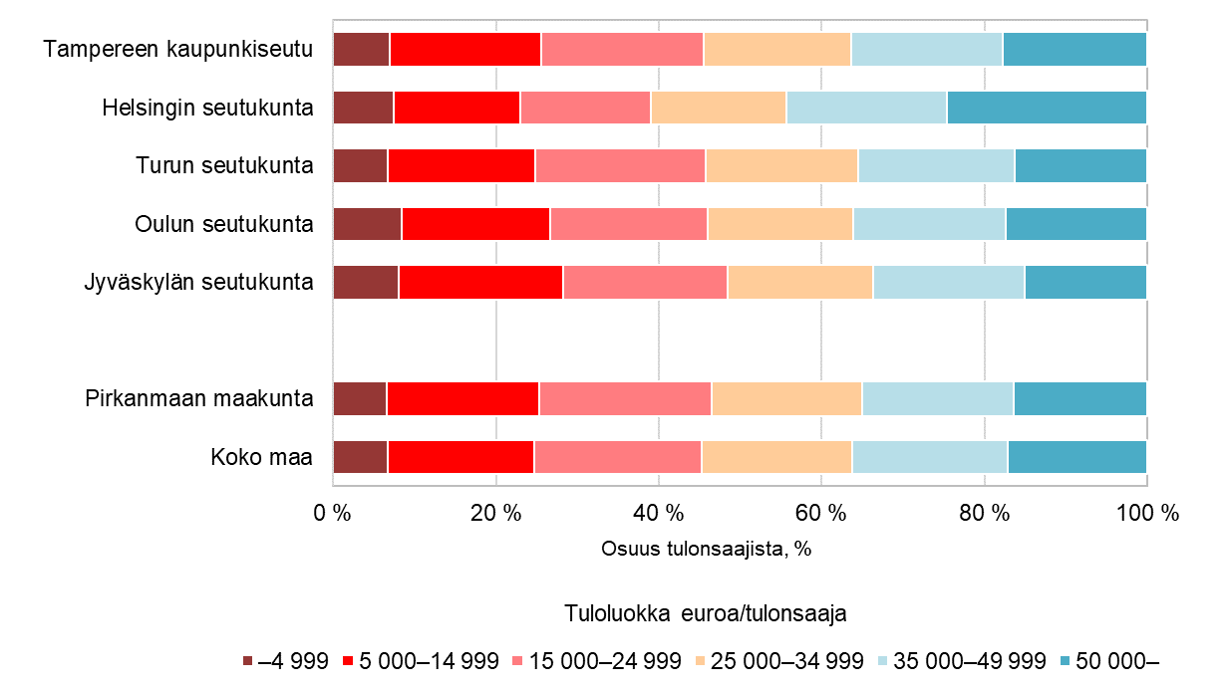
Tulonsaajat tuloluokittain alueittain 2021
SeutuNet
Vuoden 2023 aluerajat
Lähde: Tilastokeskus

